Slide 1
Dinamikus objektumelkerülés megerősítéses tanulással a CARLA szimulátorban
DEBRECENI EGYETEM
Informatikai Kar · TDK 2026
Készítette: Angi Dávid
Témavezető: Mészáros László
Notes:
Soft Actor-Critic ágens CARLA Town04-ben, kamera + LiDAR autoenkóder látensekből vezet. A fő kérdés: milyen jutalomfüggvénnyel tanítható meg a sávtartás és a szabályos előzés. Öt jutalomfüggvényt hasonlítottam össze 250 bejáráson.

Slide 2
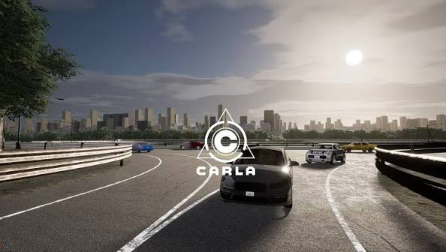
Miért hasznos az önvezető autózás?
1
Biztonság
A balesetek nagy része emberi hibából ered — a gép nem lesz figyelmetlen vagy fáradt.
2
Tanulás szimulációban
Valós úton veszélyes és drága tanítani; a szimulátorban az ütközés következmény nélküli.
3
Dinamikus környezet
A statikus sávtartás megoldott probléma — a nehézséget a mozgó forgalom kezelése adja.
A CARLA szimulátor
Célom: olyan ágens, amely kamera és LiDAR alapján tartja a sávot, és a nála lassabb járműveket szabályosan, balról kerüli el.
Notes:
Az önvezetés fő haszna a biztonság. Szimulátorban tanítok, mert ott az ütközés nem jár következménnyel. A statikus sávtartás ma már megoldott, a valódi kérdés a mozgó forgalom kezelése — ez a dolgozatom témája.

Slide 3
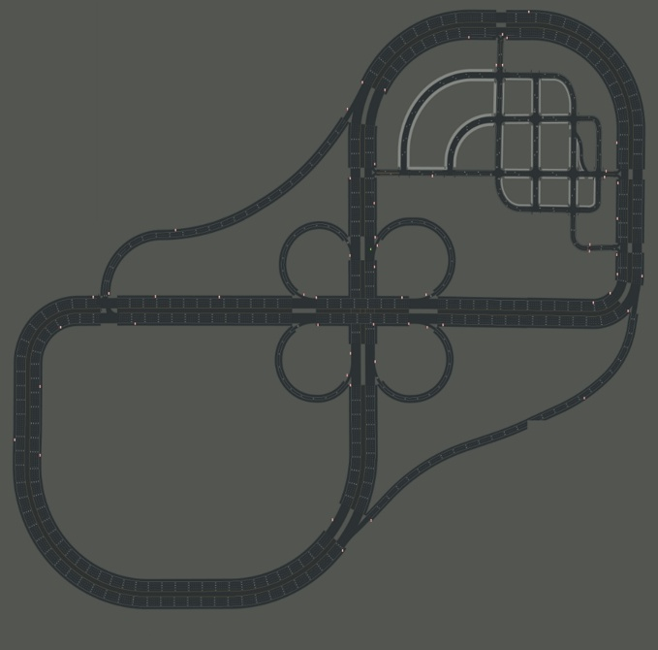
Tanító környezet — CARLA, Town04
Town04
autópálya-gyűrű és városi szakaszok egy térképen
20 Hz
szinkron szimuláció, determinisztikus lépések
Soft Actor-Critic
Stable-Baselines3, 1 millió tanítólépés (~12 óra)
Akció
kormány és gáz, folytonos értékkel
Epizódzárás
ütközés −30, letérés / megállás / túlgyorsulás −10
A Town04 pálya felülnézeti térképe
Notes:
A Town04 azért jó választás, mert egy térképen van autópálya és városi szakasz is. A szimuláció 20 Hz-es, szinkron. Az ágens Soft Actor-Critic, 1 millió lépésen tanult, ez kb. 12 óra. Az akció a kormány és a gáz.

Slide 4
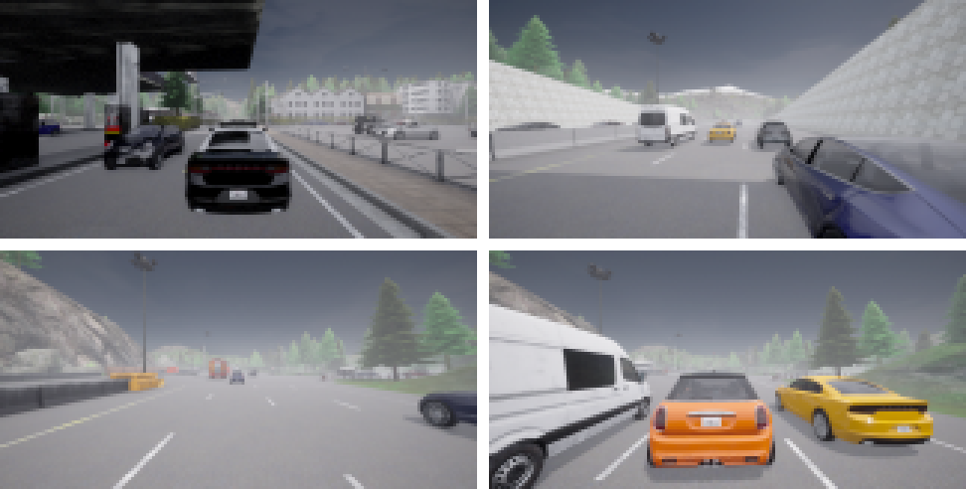
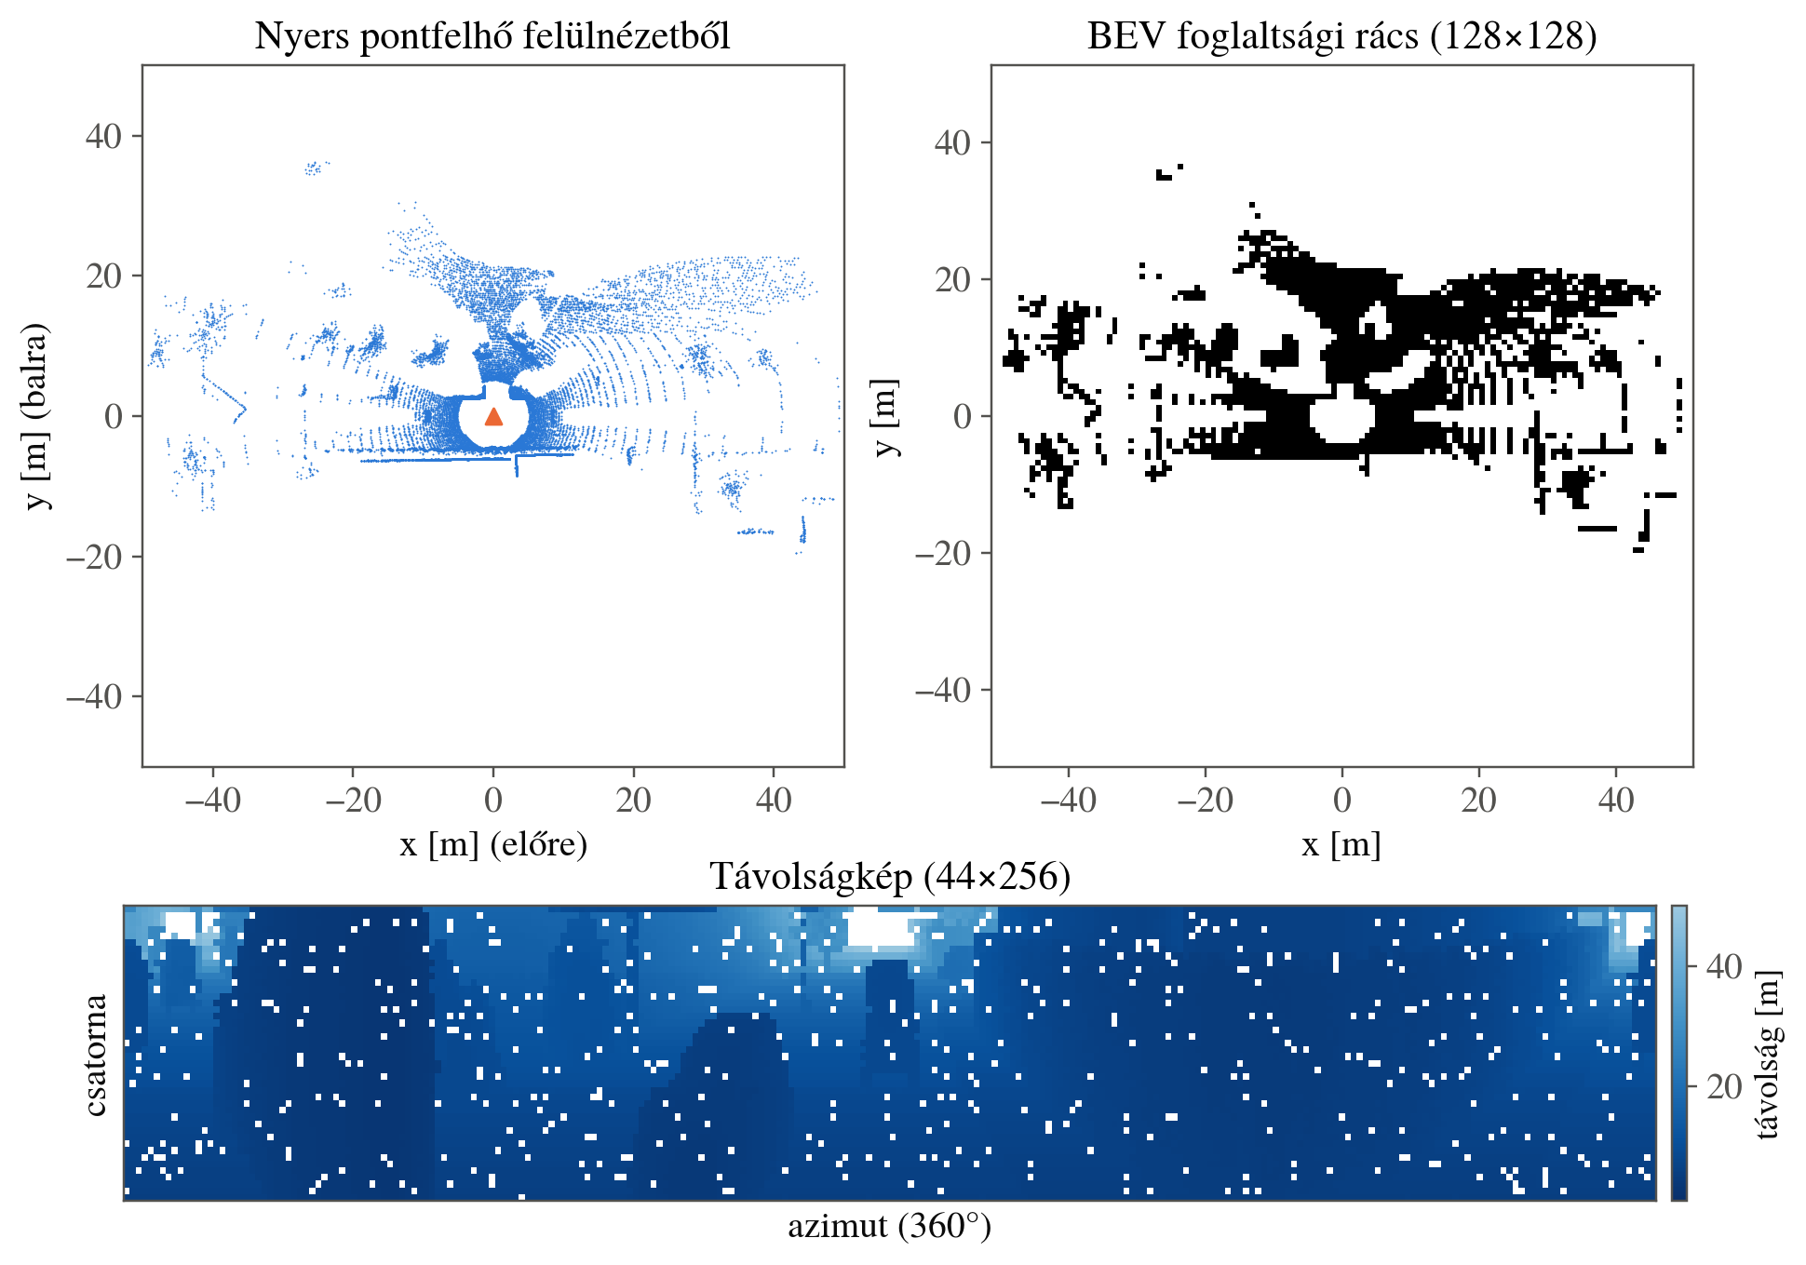
Autoenkóderek: a szenzoradat tömörítése
A nyers kép és pontfelhő túl nagy az RL-nek. Előre betanított enkóderekkel tömörítem, a tanítás alatt ezek súlyai fixek.
Kamera: 160×80 kép → 128 elemű látens
LiDAR: pontfelhő → 16×11×32 jellemzőtérkép
Kamera-autoenkóderek (teszthalmaz)
LiDAR-autoenkóderek (látens minősége)
Modell | MSE | PSNR
Konvolúciós | 0,00088 | 30,58 dB
Reziduális | 0,00495 | 23,06 dB
VGG-alapú | 0,00278 | 25,56 dB
Modell | RankMe | Simaság
BEV-alapú | 0,725 | 1,44×
Gráf-alapú | 0,504 | 1,86×
Választás: konvolúciós kamera-AE (legkisebb hiba) + gráf-alapú LiDAR-AE (legsimább látens, nem ugrál képkockák között).
Notes:
Három kamera- és három LiDAR-autoenkódert hasonlítottam össze. Kamerára a konvolúciós nyert, az MSE-je harmada a VGG-alapúnak. LiDAR-ra a gráf-alapút választottam: bár a RankMe-je kisebb, a látense a legsimább, két szomszédos képkocka között alig változik — ez az RL-nek fontosabb, mert a stabil bemenet könnyebben tanulható.

Slide 5
Enkóderek és szenzorfúzió
Két előre betanított enkóder tömöríti a szenzoradatot; a tanítás alatt a súlyaik fixek, és csak a látens kerül az ágenshez.
Kamera — konvolúciós autoenkóder
LiDAR — gráf-alapú autoenkóder
RGB kép · 3×80×160
Távolságkép · 360°-os pásztázás
Enkóder
Enkóder
4× konvolúciós blokk
4×4 kernel, 2-es lépésköz
BatchNorm + LeakyReLU
konvolúciós + gráfrétegek
azimut-körkörös szomszédság
TopoLiDM mintájára
Látens 128
Látens 16×11×32
A dekóderre csak a tanításhoz van szükség — az ágens már egyedül a látenst kapja meg.
Fúziós pipeline (a saját jellemzőkinyerő)
Kamera-ág
lineáris → 256
LiDAR-ág
konvolúció → 256
Állapotág
sebesség, irányszög,
manőver, waypointok → 64
+
összeadás a közös 256-os térben
Konkatenálás → SAC aktor és kritikus
Notes:
Mindkét autoenkódert előre, külön tanítottam be, a vezetéstől függetlenül. A kamera-enkóder négy konvolúciós blokkból áll és 128 elemű látensbe vetít; a LiDAR gráf-alapú enkódere a TopoLiDM mintájára készült, gráfrétegekkel, amelyek a hasonló jellemzőket akkor is együtt kezelik, ha a képen távol esnek. A dekóderre csak a tanításhoz van szükség. A fúzió a dia alsó felén látszik: a két szenzorág látensét egy közös 256-os térbe hozom és összeadom — nem konkatenálom, mert az összeadás kevesebb paramétert igényel. Az állapotvektor külön, 64-es ágon jön, és csak a végén fűzöm hozzá, onnan megy a SAC aktorába és kritikusába. A LiDAR-ág konvolúciós rétegei az ágenssel együtt tanulnak, tehát arra hangolódnak, ami a vezetéshez kell.

Slide 6
R1 — Sávtartás és szabályos előzés
Kézzel formált jutalomtagok minden forgalmi helyzetre
Eredmények — 50 bejárás
39,6 km/h
1009
átlagsebesség
elhaladás
94,0 %
74,6 %
Ide kerül a videó
szabályos
sikeres kísérlet
eval/videos/R1_<scene>_rep1.mp4
86,4 %
11,8 %
sávközép
elütési arány
A legszabályosabb és a legjobb sávtartású modell
Notes:
Az R1 a kiindulási modellem: minden forgalmi helyzetre külön jutalomtagot írtam. Ez lett a legszabályosabb — az elhaladások 94 százaléka szabályos volt —, és a sávtartása is a legjobb, az idő 86,4 százalékában a sáv közepén haladt. 1009 jármű mellett haladt el, és az előzési kísérletek 74,6 százaléka sikerült.

Slide 7
R2 — Ütközésidő-büntetés előzhető helyzetben
Egyetlen változtatás az R1-hez képest: kiterjesztett TTC-büntetés
Eredmények — 50 bejárás
35,5 km/h
827
átlagsebesség
elhaladás
93,3 %
60,4 %
Ide kerül a videó
szabályos
sikeres kísérlet
eval/videos/R2_<scene>_rep1.mp4
73,7 %
10,3 %
sávközép
elütési arány
Óvatosabb lett: 1009 → 827 elhaladás, a sikerarány 74,6 → 60,4 %
Notes:
Az R2 egyetlen dologban tér el: a TTC-büntetést az előzhető helyzetre is kiterjesztettem. Azt vártam, hogy ettől hamarabb kezd előzni. Ehelyett az ellenkezője történt: óvatosabb lett, 827-re esett az elhaladás, a sikeres kísérletek aránya pedig 74,6-ról 60,4 százalékra. Cserébe a legkevesebb visszahelyezés — mindössze 12 — ehhez a modellhez tartozik.

Slide 8
R3 — Hangolás bátrabb előzésre
Négy ponton hangoltam, hogy megérje kiállni előzni
Eredmények — 50 bejárás
31,7 km/h
556
átlagsebesség
elhaladás
90,8 %
45,8 %
Ide kerül a videó
szabályos
sikeres kísérlet
eval/videos/R3_<scene>_rep1.mp4
59,8 %
15,1 %
sávközép
elütési arány
A várttal ellentétben ez előzött a legkevesebbet és ütött el arányaiban a legtöbbet
Notes:
Az R3-ban négy ponton hangoltam, hogy végre megérje előzni: szűkítettem a TTC-büntetés küszöbét, de megdupláztam a súlyát, megemeltem az előzési jutalmat, és kettébontottam a bónuszt. A várakozásommal szemben ez lett a legóvatosabb és egyben a legveszélyesebb modell: 556 elhaladás, 45,8 százalékos sikerarány, és 15,1 százalékos elütési arány. Itt láttam be, hogy a kézi tagok kioltják egymást.

Slide 9
R4 — Haladásalapú jutalom
A kézi tagok helyett egyetlen fizikai mennyiség: r = v · cos θ · l · k
Eredmények — 50 bejárás
39,4 km/h
1018
átlagsebesség
elhaladás
90,3 %
72,3 %
Ide kerül a videó
szabályos
sikeres kísérlet
eval/videos/R4_<scene>_rep1.mp4
72,5 %
11,1 %
sávközép
elütési arány
Kézi ösztönzés nélkül visszatért az előzés: 556 → 1018 elhaladás
Notes:
Az R4-nél teljesen átszabtam a logikát. Nem írok külön tagot minden helyzetre, hanem egyetlen fizikai mennyiséget jutalmazok: az útvonal mentén megtett elmozdulást. A feltételezésem az volt, hogy a lassabb autó mögött a haladás magától kevesebbet ér, így az előzés kézi ösztönzés nélkül is megéri. Ez bejött: 556-ról 1018-ra nőtt az elhaladás, és a sebesség is visszatért az R1 szintjére.

Slide 10
R5 — Potenciálalapú jutalomformálás
R4 + egyetlen tag: F = γ·Φ(s′) − Φ(s), ami előbbre hozza a jutalmat
Eredmények — 50 bejárás
40,1 km/h
1017
átlagsebesség
elhaladás
91,8 %
75,0 %
Ide kerül a videó
szabályos
sikeres kísérlet
eval/videos/R5_<scene>_rep1.mp4
70,3 %
10,2 %
sávközép
elütési arány
A leggyorsabb, a legjobb sikerarányú és a legkisebb elütési arányú modell
Notes:
Az R5 az R4-re épül, egyetlen taggal. A gond az volt, hogy a +5 bónusz csak a manőver végén jár, a kihúzódás pillanatában a diszkont miatt már csak 0,66-ot ér, így az ágens alig érzi. A potenciálalapú formálással a jutalom hamarabb érkezik, és Ng és társai 1999-es cikke szerint ez bizonyítottan nem változtatja meg az optimális stratégiát. Ez lett a leggyorsabb, 40,1 km/h-val, a legjobb sikerarányú, 75 százalékkal, és a legkisebb elütési arányú modell.

Slide 11
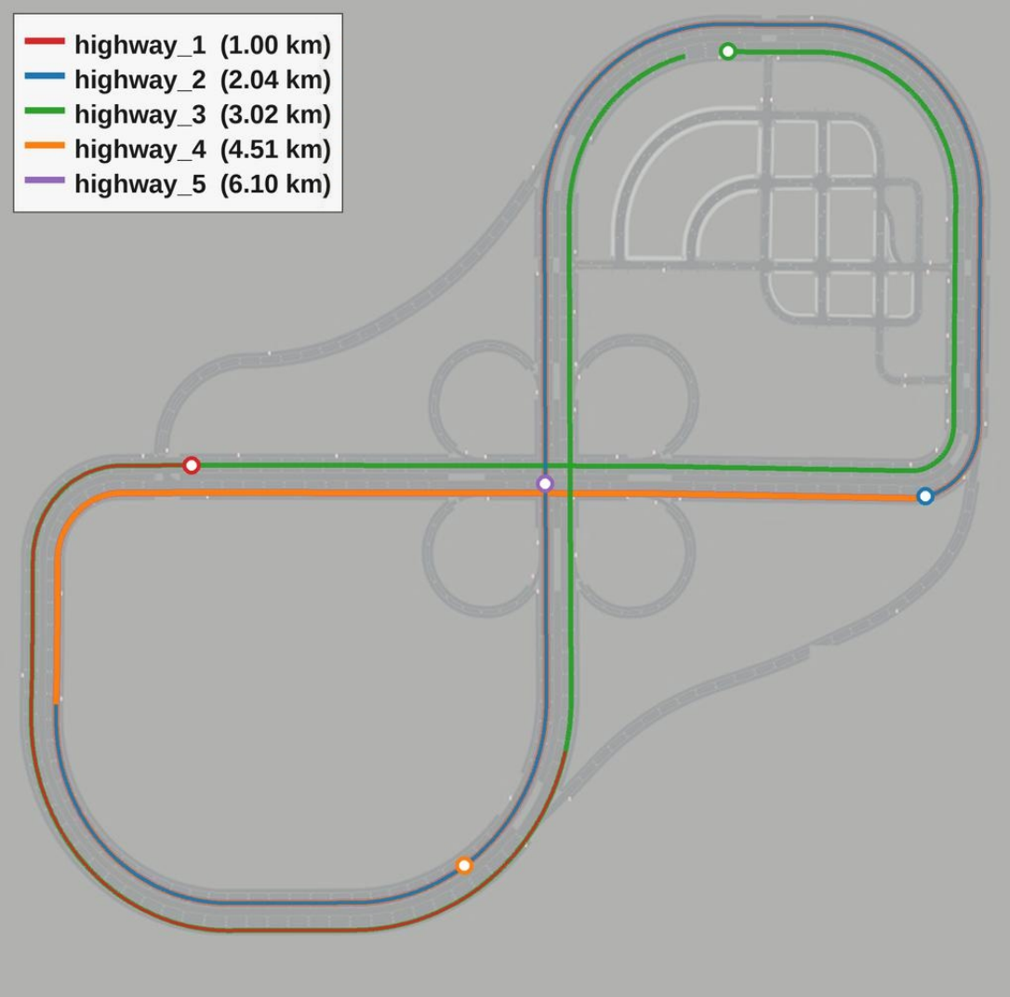
Mérési szcenáriók és módszertan
10
5×
250
útvonal
1,05–6,09 km
ismétlés
útvonalonként
bejárás
modellenként 50
Azonos forgalom
A véletlengenerátor kezdőértékét fixáltam, így adott körben minden modell ugyanazt a forgalmat kapja.
Nem áll le hibánál
Letérés, megállás vagy túlgyorsulás esetén felírom a hibát, visszahelyezem az autót, és a jelenet folytatódik.
Jutalomfüggetlen metrikák
A kapott jutalmat nem hasonlítom össze — minden modell más függvénnyel tanult. A fizikai viselkedést mérem.
Autópályás kiértékelő útvonalak a Town04 térképen
Kétlépéses átlagolás
Először útvonalonként kilométerre vetítem, majd az útvonalak átlagát veszem — így a hosszú útvonalak nem dominálnak.
Notes:
Egy futás nem jellemzi a modellt, mert a forgalom kezdőhelyzete véletlen. Ezért tíz útvonalon ötször mértem, ez 250 bejárás. A seedeket fixáltam, így a modellek ugyanazokon a helyzeteken mérődnek össze. A jutalmat nem hasonlítom, mert mindegyik más függvénnyel tanult — helyette a fizikai viselkedést mérem.

Slide 12
Eredmények
Négy szempont: sebesség és menetidő · előzések · kormányzás és sávtartás · ütközések és visszahelyezések
Notes:
Négy szempont szerint értékelem a modelleket.

Slide 13
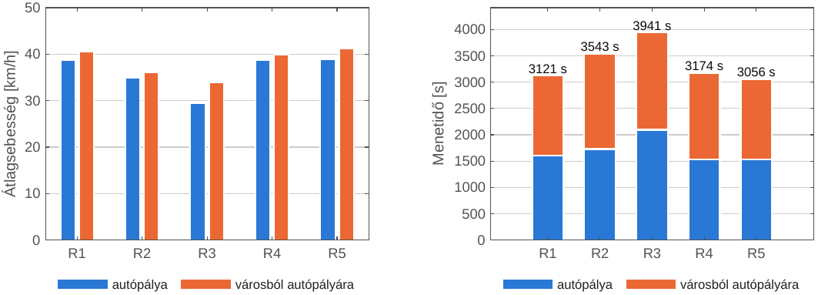
Sebesség és menetidő
Modell | Átlagsebesség | Menetidő | Célba ért
R1 | 39,6 km/h | 3121 s | 49/50
R2 | 35,5 km/h | 3543 s | 50/50
R3 | 31,7 km/h | 3941 s | 50/50
R4 | 39,4 km/h | 3174 s | 49/50
R5 | 40,1 km/h | 3056 s | 50/50
Balra: átlagsebesség útvonaltípusonként. Jobbra: menetidő.
Mit mutat?
Az R2 és az R3 lelassult. A TTC-büntetés kiterjesztése, majd megerősítése óvatosabbá tette az ágenst: az R3 már csak 31,7 km/h-val ment, és 800 s-mal több időre volt szüksége, mint az R1.
A haladásalapú jutalom visszahozta a sebességet. Az R4 és az R5 visszaért az R1 szintjére, sőt az R5 lett a leggyorsabb, és egyedül az R2, R3, R5 ért célba mind az 50 bejárásban.
Notes:
Az R2 és R3 lelassult a TTC-büntetés miatt, az R3 a leglassabb, 31,7 km/h. A haladásalapú R4 és R5 visszahozta az R1 sebességét, az R5 lett a leggyorsabb. A menetidőben ez 800 másodperc különbség R3 és R5 között.

Slide 14
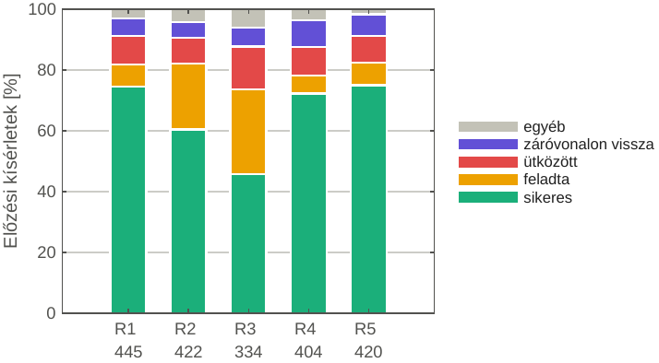
Előzések: mennyiség és szabályosság
Modell | Elhaladás | Szabályos | Szabálytalan | Szabályos arány | Sikeres kísérlet
R1 | 1009 | 948 | 61 | 94,0 % | 74,6 %
R2 | 827 | 772 | 55 | 93,3 % | 60,4 %
R3 | 556 | 505 | 51 | 90,8 % | 45,8 %
R4 | 1018 | 919 | 99 | 90,3 % | 72,3 %
R5 | 1017 | 934 | 83 | 91,8 % | 75,0 %
Mit mutat?
Az előzési kísérletek kimenetelének megoszlása
A hangolás visszafelé sült el. Az R3-tól bátrabb előzést vártam, mégis ez előzött a legkevesebbet: 556 elhaladás, és a kísérletek 27,8 %-át feladta.
A haladásalapú jutalom működött. Az R4 kézi ösztönzés nélkül 1018 elhaladásig jutott, az R5 pedig a legjobb sikerarányt adta, mindössze 7,4 % feladott kísérlettel.
Notes:
Ez a legfontosabb táblázat. Az R3 paradoxona: bátrabb előzésre hangoltam, mégis a legkevesebbet előzött, 556 elhaladás, és a kísérletek 27,8 százalékát feladta. Az R4 haladásalapú jutalma kézi ösztönzés nélkül visszahozta az előzést. Az R5 adta a legjobb sikerarányt. A szabályos arányban viszont az R1 maradt a legjobb, 94 százalék.

Slide 15
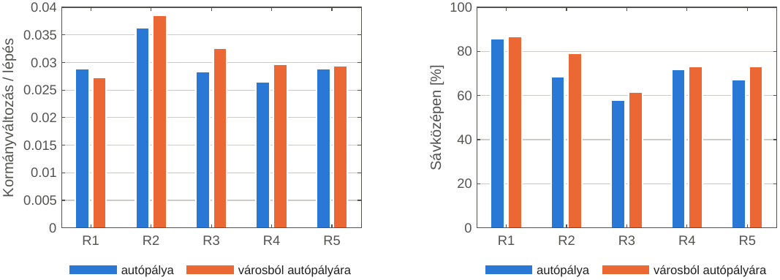
Kormányzás és sávtartás
Modell | Kormányváltozás / lépés | Sávközépen töltött idő
R1 | 0,028 | 86,4 %
R2 | 0,037 | 73,7 %
R3 | 0,030 | 59,8 %
R4 | 0,028 | 72,5 %
R5 | 0,029 | 70,3 %
Balra: kormányváltozás. Jobbra: sáv közepén töltött idő.
Mit mutat?
A sávtartás romlott anélkül, hogy hozzányúltam volna. Az R2-ben és R3-ban csak a TTC- és előzési tagokat változtattam, a sávtartás mégis 86,4 %-ról 73,7, majd 59,8 %-ra esett — a félbehagyott előzési kísérletek egy oda-vissza kormánymozdulatot adnak.
Ez az R1 egyetlen tartós előnye: a beágyazott sávközép- és simasági tényező miatt 86,4 %-kal a legjobban tartja a sávot.
Notes:
Érdekes megfigyelés: az R2-ben és R3-ban nem nyúltam a sávtartási tagokhoz, mégis romlott a sávtartás. Ennek oka, hogy a félbehagyott előzési kísérletek extra kormánymozdulatot adnak. Az R1 itt a legjobb, 86,4 százalék — ez a beágyazott sávközép- és simasági tényezőnek köszönhető.

Slide 16
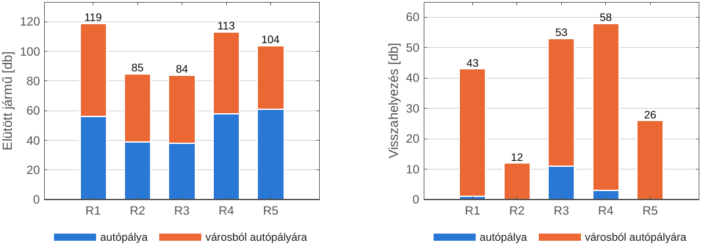
Ütközések és visszahelyezések
Modell | Elütött jármű | Elütési arány | Visszahelyezés
R1 | 119 | 11,8 % | 43
R2 | 85 | 10,3 % | 12
R3 | 84 | 15,1 % | 53
R4 | 113 | 11,1 % | 58
R5 | 104 | 10,2 % | 26
Balra: elütött járművek, jobbra: visszahelyezések száma.
Mit mutat?
Az arány többet mond, mint a darabszám. Az R4 több járművet ütött el, de sokkal többet is előzött, így az aránya alacsonyabb — nem veszélyesebben előzött, csak többet.
Az R3 lett a legveszélyesebb: 15,1 %-os elütési arány, 53 visszahelyezés, és egyedül ez gyorsított rendszeresen 60 km/h fölé. Az R5 elütési aránya a legkisebb, és fele annyi visszahelyezés kellett, mint az R4-nél.
Notes:
A modellek hasonló utat tettek meg, 169-171 km, így a számok összevethetők. A legfontosabb tanulság: az arányt kell nézni, nem a darabszámot. Az R4 többet ütött, de többet is előzött. Az R3 a legveszélyesebb, ez volt az egyetlen, ami rendszeresen 60 fölé gyorsított. Az R5 aránya a legjobb.

Slide 17
A két legjobb modell: R1 és R5
Egyértelmű győztes nincs — a két modell más-más téren erős.
R1 — kézi tagok
R5 — haladás + PBRS
94,0 %
szabályos elhaladás — a legjobb
40,1 km/h
a leggyorsabb, 3056 s menetidő
86,4 %
sávközépen töltött idő — a legjobb
50/50
bejárás ért célba
74,6 %
sikeres előzési kísérlet
75,0 %
sikeres előzési kísérlet — a legjobb
43
visszahelyezés
10,2 %
elütési arány — a legkisebb
Az előzési kísérletek sikerében a kettő gyakorlatilag egyenlő (74,6 % és 75,0 %) — a döntés azon áll, mi a fontosabb: a szabálykövetés vagy a haladás.
Notes:
Nem lehet egyértelmű győztest kimondani. Az R5 gyorsabb, mindig célba ért, és a legkisebb az elütési aránya. Az R1 szabályosabban előz és sokkal jobban tartja a sávot. A sikerarányuk gyakorlatilag azonos.

Slide 18
Tanulságok és továbbfejlesztés
Amit a mérések megmutattak
Hogyan tovább
A kézi tagok kiolthatják egymást — az ágens a szabály megkerülését tanulja meg, nem a kívánt viselkedést.
Az R5 irányában folytatom
A haladásalapú jutalom és a potenciálalapú formálás kombinációja bizonyult a legígéretesebbnek.
Az előzés közbeni TTC-büntetés nem működött: az ágens inkább lemaradt, mint hogy előzzön.
Sávtartás visszaépítése
Az R1 erős sávtartását szeretném az R5-be hozni, hogy ne rángassa szükségtelenül a kormányt.
Jobb egyetlen fizikai mennyiséget jutalmazni — a lassabb autó mögött a haladás magától kevesebbet ér.
Az ütközések feltárása
Mélyebben megvizsgálnám, pontosan mely tényezők vezettek a forgalmi szereplőkkel való ütközéshez.
Az előzést az első lépéstől érdemes jutalmazni; a potenciálalapú formálás ezt a stratégia megváltoztatása nélkül teszi meg.
Sávfelfestés a látensben
A szabálytalan előzések egy része abból ered, hogy a látens nem őrzi meg pontosan a felfestés típusát.
Notes:
A fő tanulság: nem érdemes minden helyzetre külön kézi tagot írni, mert kiolthatják egymást. Jobban működik, ha a jutalom a haladást díjazza. Az előzést az első lépéstől jutalmazni kell, és erre a potenciálalapú formálás elméletileg is biztonságos eszköz. Tovább az R5 irányában haladnék, visszaépítve az R1 sávtartását.

Slide 19
Köszönöm a figyelmet!
DEBRECENI EGYETEM
Informatikai Kar · TDK 2026
Angi Dávid
Témavezető: Mészáros László
250
5
40,1 km/h
75,0 %
kiértékelő bejárás
jutalomfüggvény
a legjobb átlagsebesség
a legjobb előzési sikerarány
Notes:
Köszönöm a figyelmet, állok a kérdések elébe.

